Slide 1
Моя професія
Орієнтовний проект

Slide 2
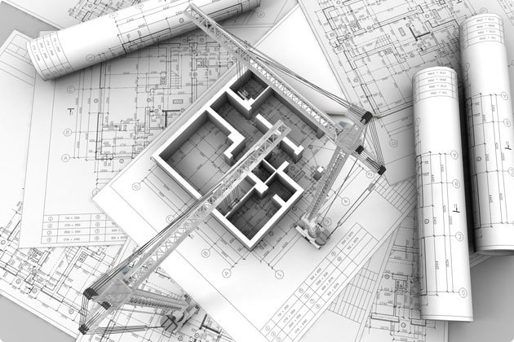
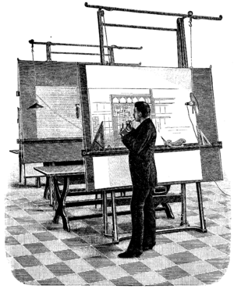
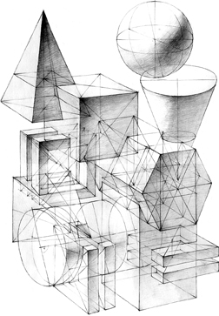
Архітектор та архітектура
Архітекту́ра (грец. αρχιτεκτονικη — будівництво), — це одночасно наука і мистецтво проектування будівель, а також власне система будівель та споруд, які формують просторове середовище для життя і діяльності людей відповідно до законів краси. На сучасному етапі розвитку людства архітектура становить одну з найважливіших частин засобів виробництва (промислова архітектура — будівництво заводів, фабрик, електростанцій тощо) та матеріальних засобів існування людського суспільства (громадянська архітектура — житлові будинки, громадські споруди та ін.). Її художні образи відіграють значну роль у духовному житті суспільства.

Slide 3
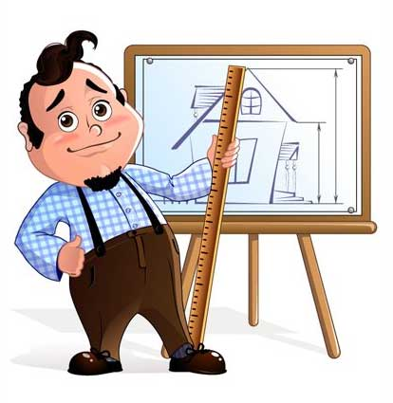
Реальне працевлаштування за фахом
Професія користується величезним попитом, кількість студентів інженерно-архітектурного напрямку, які працевлаштувалися за професією щороку збільшується.

Slide 4

Бажаний рівень професійної підготовки
1
Досвід в сфері креслення та підготовки проектів
2
Здатність працювати в групі, розподіляти завдання
3
Досвід в роботі із комп'ютерними програмами

Slide 5
Мої схильності та здібності відповідають вимогам професії
1
наполегливий
цілеспрямований
рішучий
відповідальний
2
креативний
раціоналізаторський
систематичний

Slide 6
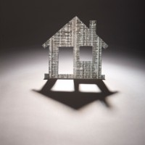
Бажаний зміст, характер та умови праці
Атмосфера
Характер праці
Праця повинна насамперед приносити задоволення. Вона н має обтяжувати людину. Втім, дуже багато залежить від самого робочого місця, а не від характеру діяльності, хоча останнє теж є дуже важливим. На мою думку, умови праці повинні відповідати стандартам, але атмосфера на робочому місці має формуватися самими працівниками
Праця повинна бути різноманітною та ідейноспонукаючою, тобто, якщо архітектор кожний робочий день креслить одне і те ж, то це перестає приносити йому задоволення. Тобто сам характер діяльності має бути цікавим.

